Slide 1
游戏作弊及反作弊心得分享
分享人: 尹振宇

Slide 2
游戏作弊种类:
1. 加速
2. 利用服务器漏洞作弊
3. 脚本机器人(第三方软件模拟人工操作)
4. 同步脚本

Slide 3
加速
一 . 加速对回合制游戏的影响(仙剑)
门派闯关,鬼王禁地,伏魔 ,PVP战斗
二 . 加速对即时战斗类游戏的影响
移速, 技能cd, 天下武功唯快不破
三 .为什么玩家对客户端加速可以获利? 如何避免

Slide 4
利用服务器漏洞作弊
作弊方法
修改内存 , 截取伪造数据包
关键字:
改什么? 角色名 造型 金钱 等级 血量 加点 物品数量 坐标 关卡 英雄上阵 交易
充值透传参数 ,商城 , 协议加密的重要性
找漏洞 玩法漏洞 逻辑漏洞 异想天开
摆摊押镖, 飞天遁地 , 远程领任务, 踢人下线 , 战斗重入 ,
负数 溢出 多次溢出

Slide 5

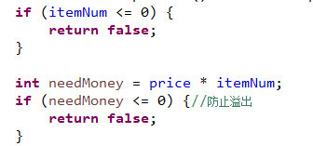
负数 溢出 多次溢出

Slide 6
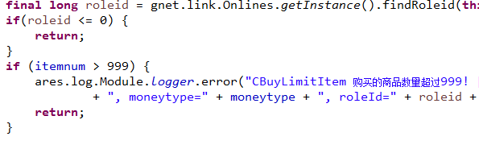
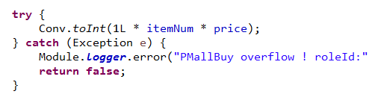
负数 溢出 多次溢出
不建议从业务需求的角度解决溢出问题, 需求会变

Slide 7
脚本机器人(第三方软件模拟人工操作)
什么是脚本? 脚本的特点?
1 . 脚本是模拟人工操作,服务器单方面几乎无法区分脚本与真人操作
2. 脚本主要是通过找图找色分析游戏进度
3. 高手写的电脑端脚本可以对一个指定窗口进行后台模拟鼠键操作
4. 低成本,一台2000元的主机可以轻松5-10开游戏, 流水作业, 24小时不间断的执行写
好的逻辑 甚至不需要显示器,鼠键
如何防治?

Slide 8
同步脚本
使用场景
批量练号,新手引导
部分游戏中 , 利用同步脚本寻找游戏中的漏洞(并发)
即时战斗类游戏中, 利用同步脚本多开秒人

Slide 9
总结:如何防作弊
作为服务器开发人员,一定要有防作弊意识 .
不要相信客户端传来的数据或协议, 校验!校验!校验! 重要的事情要说三遍!
客户端加密 , 可有效提升玩家作弊的门槛 , 减少服务器漏洞被发现的概率

